Slide 1
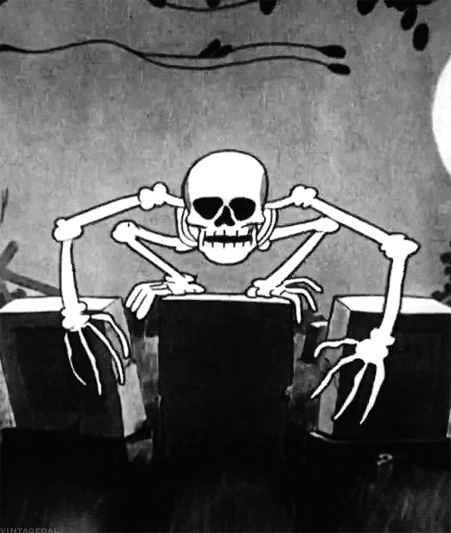
Socrative.com
Student login
Room name: Alishia

Slide 2
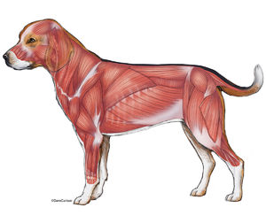
Spieren

Slide 3
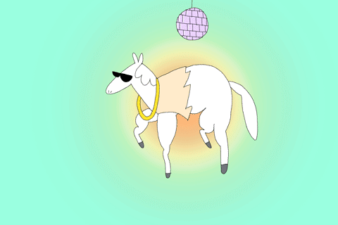
Programma
Socrative
Theorie
Opdrachten
Begrippenlijst

Slide 5
Actieve bewegingsdeel
Samen trekken
Korter worden
Kracht zetten

Slide 6
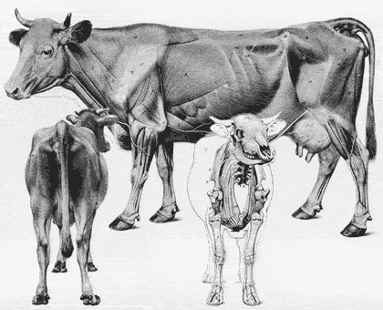
Skeletspieren
Dwarsgestreept spierweefsel
Bewuste besturing

Slide 7
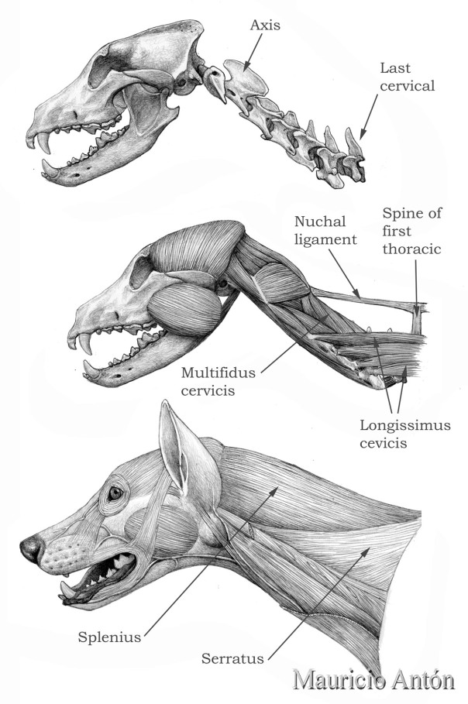
Kopspieren
Dezelfde werking
Kaak of kauwspieren
Totaal 7
Grootste boven op de schedel
Wie heeft grotere kaak spieren? Een kat of konijn?

Slide 8
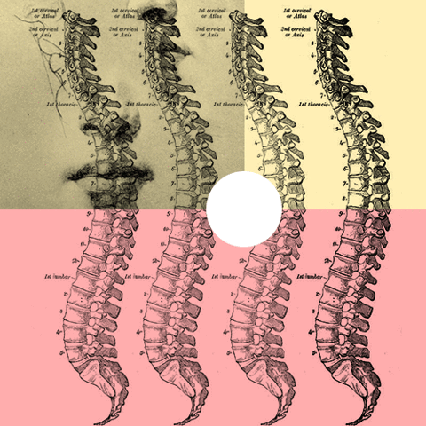
Wervelkolom spieren
Tot 5 centimeter
Belang bij rennen

Slide 9
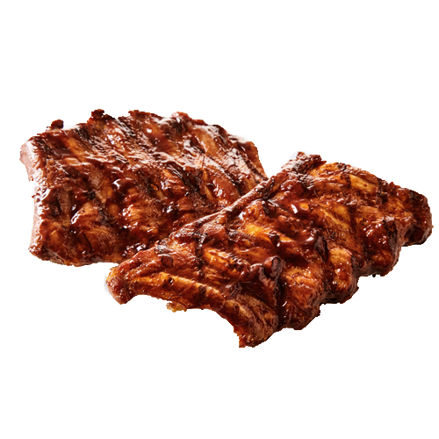
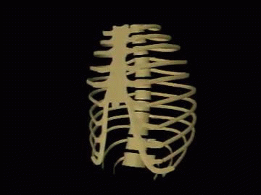
Borstkas spieren
Tussenrib spieren
Ademhaling
Ophanging en beweging van de voorpoot

Slide 10
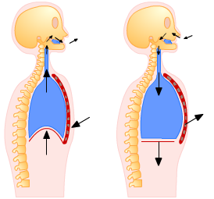
Middenrif
Schrijf van spieren en pezen
Scheidt ademhalingsspieren en buikholte

Slide 11
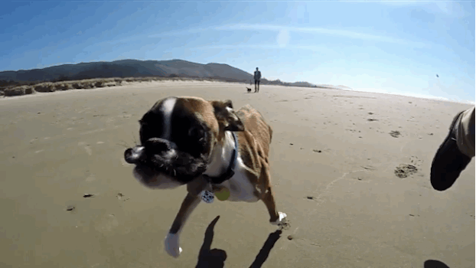
Voorpoot en achterpoot
Strekkers (Extensoren)
Buigers (Flexoren)
Werken tegen elkaar
Samentrekken en ontspannen

Slide 12
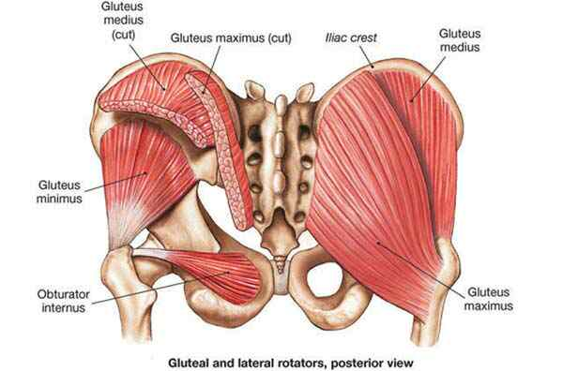
Bekken
Niet makkelijk te bewegen
Achterpoot connectie

Slide 13
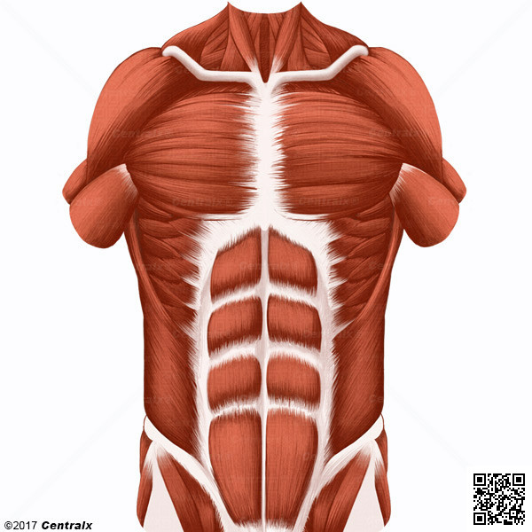
Buikspieren
Links en rechts
4 buikspieren per kant

Slide 14
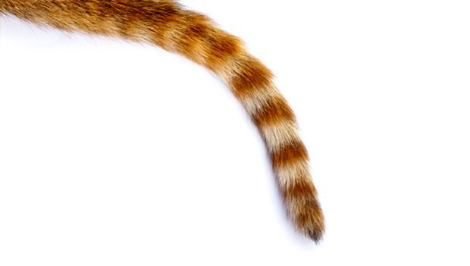
Staartspieren
Van bekken naar staartwervels
Van wervel naar wervel
Dikke spieren

Slide 15
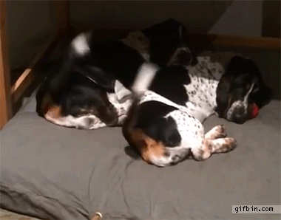
Staartspieren functie
Communicatie
Evenwicht

Slide 16
Opdrachten
Wikiwijs opdracht:
Spieren
Top-Teen-Zoolganger
Klaar? Begrippenlijst op WRTS of in schrift

